Slide 1


Les Boursiers au CERN
Induction
Geraldine Ballet/Muriel Colson/Céline Delieutraz/Jennifer Dembski/Katharine Thomas-Chevreux
Coordinatrices du Programme des Boursiers
Département HR

Slide 2
Sommaire
Le profil des Boursiers
Étapes clefs durant votre contrat
Questions fréquentes
Formation
Après le CERN?

Slide 3
Le Profil des Boursiers
Candidats = Jeunes Diplomé(e)s de Formation Supérieure Technique ou Universitaire (Licence, Maîtrise, Doctorat)
DUREE DES CONTRATS
LA SELECTION
Contrat de 2 ans (3 ans maximum)
AFC
en mai et novembre
~ 180 engagements
(Résultats envoyés
aux Délégations nationales)

Slide 4
Catégories des Boursiers

Slide 5
Catégories des Boursiers
Financements externes (par ex. Marie Curie et COFUND)
TTE (Technician Training Experience, 10%)
Pays Membres/ pays non-membres? “Quota”…

Slide 6

Etapes clefs durant votre contrat
Entretien d’entrée en function (avec votre superviseur)
Période probatoire
Prolongation?

Slide 7
Questions
A qui demander quoi?
  Superviseur = toutes questions relatives au travail (contenu du poste, demandes de congés, formations…)
  DAO = toutes questions administratives (mariage, naissance, frais de voyage…)
  HR = questions d’ordre général et explication des règles contractuelles (congés speciaux, horaires de travail…)
  DTO = questions sur les formations (catalogue des formations, cours internes et langues…)

Slide 8

Formation
Formation “sur le terrain”
Formation interne (technique, communication)
Cours de langues (cours internes)

Slide 9
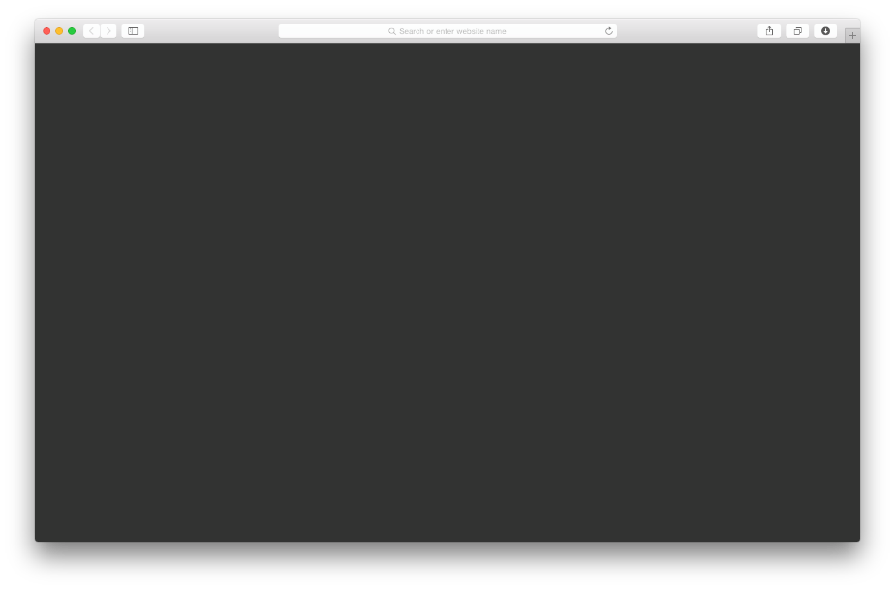
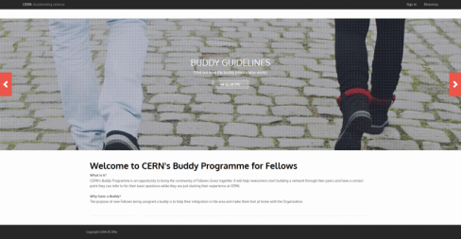
Buddy Programme
Boursiers au CERN depuis 6 mois ou plus seront matché avec des boursiers qui viennent de commencer
Critères de matching: domaine professionnel, langues parlées, autres facteurs (situation familiale, centres d’intérêts…)
Place your screenshot here

Slide 10
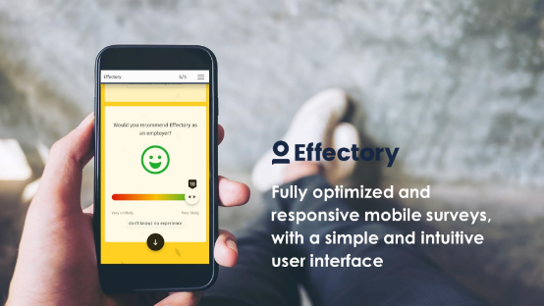
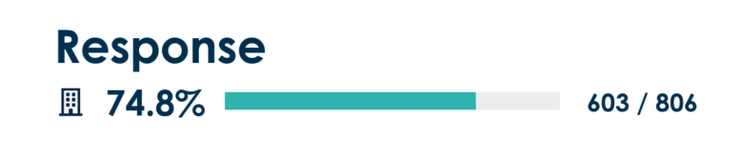
Enquête de satisfaction et d‘engagements des boursiers (4 Juin au 25 Juin) -
Présentation publique le 27 Septembre

Slide 11
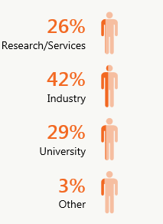
Premier emploi après le CERN
Recherche/Services
Industrie
Université
Autres
Notes:
According to a survey held in 2013 by Silvia Bruzzi, associate professor at University of Genova, and was published in The EuroAtlantic Union Review, Vol. 1 No. 2/2014. Data cole237 of the 287 Fellows that ended their fellowship between 2007-2012

Slide 12

Conclusions
Un programme pour développer votre carrière
Une opportunité exceptionnelle - environnement multiculturel et networking
Jamais trop tôt pour préparer votre avenir
Catégorie importante du personnel, le management du CERN et les délégations des États Membres suivent ce programme de près et reconnaissent le prestige et l’importance de ce programme
Si vous avez des questions, commentaires, idées ou vous rencontrez des difficultés, faites-nous savoir – nous sommes toujours disponible à vous rencontrer!

Slide 13
Merci pour votre attention et profitez de votre expérience au CERN!

